Slide 2
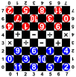
1.3 Dama matematica-gioco da tavolo
Prerequisiti
I partecipanti devono saper contare e calcolare con numeri interi compresi tra 0 e 11. Devono conoscere che qualsiasi numero moltiplicato per 0 è sempre 0 e diviso per 0 non è possibile, quindi questa mossa non è consentita.
Gli studenti conoscono già le regole del gioco dama obiettivi
La dama matematica è un gioco per esercitare il calcolo con numeri tra 0 e 11.

Slide 3
Strumenti, materiali e organizzazione
Una scacchiera (8 per 8 campi) per ogni 3 giocatori.
I campi bianchi del tabellone sono contrassegnati da simboli aritmetici. Si possono mescolare simboli diversi o, molto più semplicemente, iniziare prima solo con l'addizione e così via.
Ogni gruppo ha bisogno di 12 pedine bianche e 12 nere. Queste sono contrassegnate con numeri interi da 0 a 11.
Si può usare il modello della Dama del gioco 1.2!
La lezione dura 45 minuti. Se i partecipanti non conoscono le regole del gioco Dama, prima devono impararlo.

Slide 4
Descrizione della lezione
Prima parte (40 minuti)
Spiegare il gioco "Damath"
Organizzare gruppi di 2 persone.
Il ruolo delle persone nel gruppo: i due giocano l'uno contro l'altro.
I partecipanti giocano un certo numero di volte il gioco "Dama matematica»
Devono sempre iniziare con 12 pedine nella posizione di partenza (vedi foto). I giocatori ottengono punti, se calcolano nel modo giusto quando saltano sopra un avversario. Il risultato di questo deve essere annotato
Seconda parte (5 minuti)
Ogni partecipante presenta il suo punteggio.
Vince chi ha il punteggio più alto , ma tutti hanno imparato molto esercitandosi sul calcolo.

Slide 5
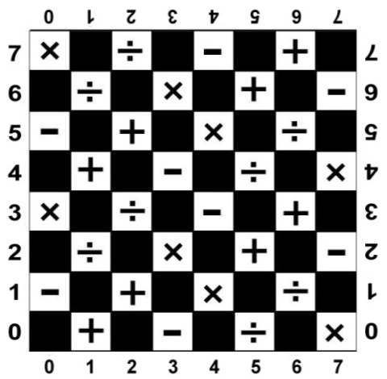
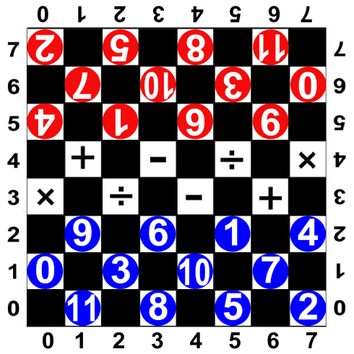
Suggerimenti utili
Si può costruire la tavola da soli.
È molto importante che l'insegnante conosca le abilità dei partecipanti.
Si inizia, se necessario, con calcoli più semplici, ad es. contrassegnando i campi bianchi solo con + e le pedine con numeri compresi tra 0 e 5, quindi i partecipanti calcolano per es. solo 2 + 3 = 5 o 0 + 5 = 5 o 1 + 2 = 3.

Slide 6
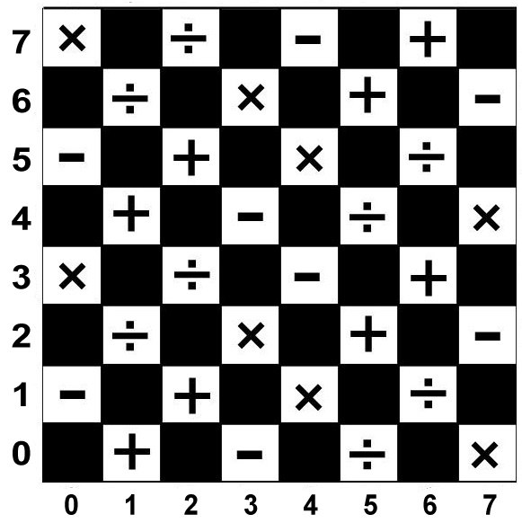
0
6.
1
7
2
8
3
9.
4
10
0
6.
5
11
1
7
2
8
3
9.
4
10
5
11

Slide 7
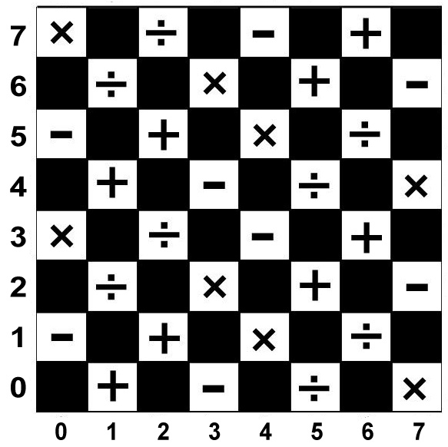
0
6.
1
7
2
8
3
9.
4
10
5
11
9.
6.
1
4
0
3
10
7
11
8
5
2

Slide 8
Il nero muove (0|5) to (1|4)
Inizia con l‘esempio.
Il bianco muove per primo (3|2) to (2|3)
2
5
8
11
7
10
3
0
4
1
6.
9.
9.
6.
1
4
0
3
10
7
11
8
5
2

Slide 9
Ora il bianco 6 salta sopra al nero 4 e lo mangia togliendolo dalla tavola
Al tempo stesso il bianco ottiene 10 punti, perché: 6+4=10
2
5
8
11
7
10
3
0
1
6.
9.
4
Il bianco calcola:
6+4=10
6.
9.
1
4
0
3
10
7
11
8
5
2

Slide 10
La prossima mossa potrebbe essere il nero 6 da (4|5) a (3|4)
Poi il bianco 1 da (5|2) a (4|3)
4
2
5
8
11
7
10
3
0
6.
1
6.
9.
Il bianco calcola
6+4=10
9.
1
4
0
3
10
7
11
8
5
2

Slide 11
Il 6 nero deve mangiare l‘1 bianco da (3|4) a (5|2) e rimuovere il bianco 1
Il nero deve calcolare: 6-1=5
4
2
5
8
11
7
10
3
0
6.
1
9.
6.
Calcolo del
nero
6-1=5
Il bianco calcola
6+4=10
1
9.
4
0
3
10
7
11
8
5
2

Slide 12
Ora il bianco deve decidere di mangiare il 6 nero con il n. 7 oppure con il 10-
Il bianco 7 mangia il nero 10 e lo rmuove -
5
1
4
2
8
11
7
10
3
0
6.
1
9.
Calcolo del nero
6-1=5
Calcolo del bianco
6+4=10
10+6=16
La somma ora è 26 punti.
9.
6.
4
0
3
10
7
11
8
5
2

Slide 13
Ora giochiamo… dimmi la prossima mossa!
(press Esc to do the moves by hand!)
5
1
4
2
8
11
6.
7
10
3
0
6.
1
9.
Calcolo del
nero
6-1=5
Calcolo del bianco:
6+4=10
10+6=16
La somma è 26
10
9.
4
0
3
7
11
8
5
2

Slide 14
Calcolo di base:
Addizione, sottrazione,moltiplicazione, divisione
2
5
8
11
7
10
3
0
4
1
6.
9.
9.
6.
1
4
0
3
10
7
11
8
5
2

Slide 15
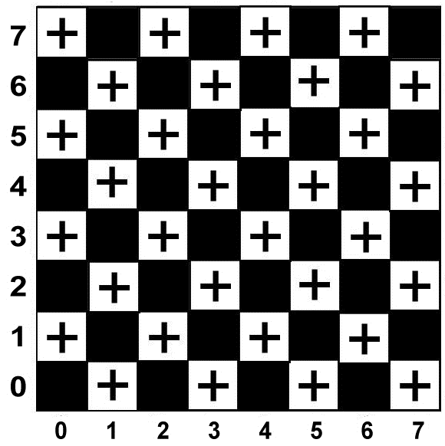
Calcolo di base: addizione
2
5
8
11
7
10
3
0
4
1
6.
9.
9.
6.
1
4
0
3
10
7
11
8
5
2

Slide 16
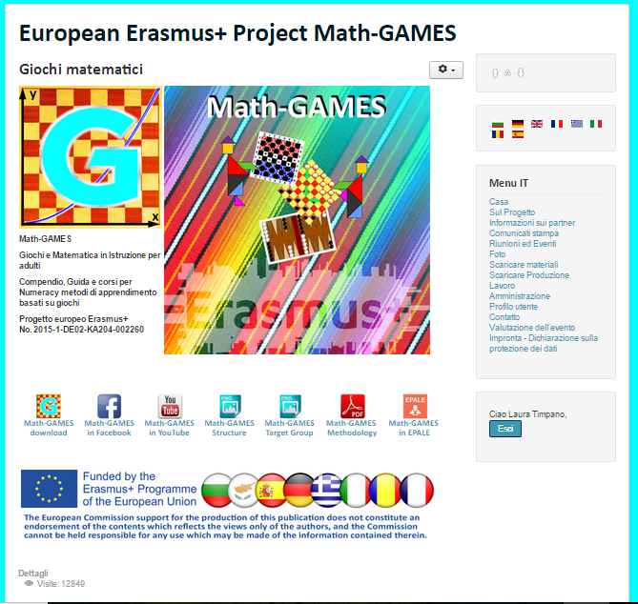
Il risultato è : gioca e impara la matematica più facilmente.
Il sito del nostro progetto ti aiuterà: www.math-games.eu

